Slide 1
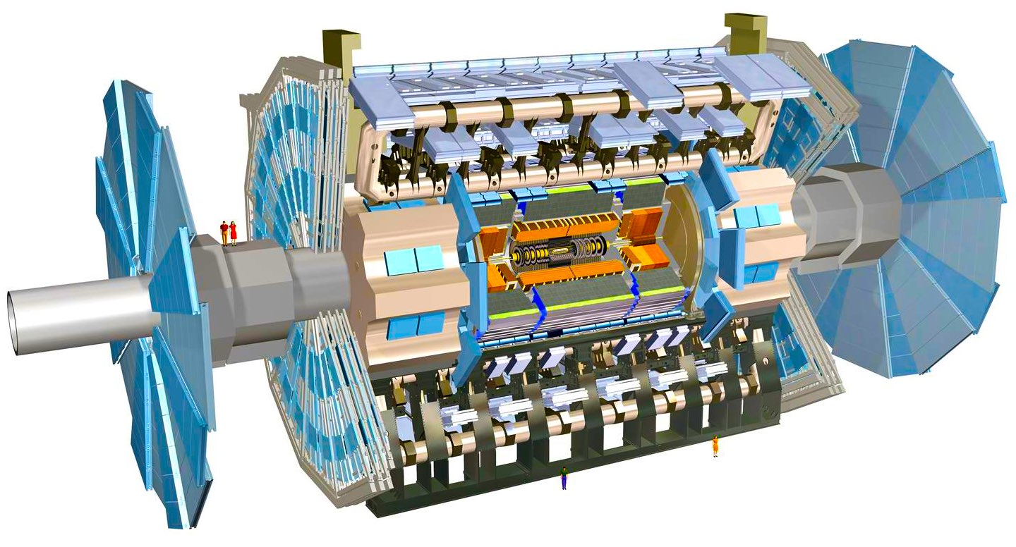
2023年国家重点研发计划“大科学装置前沿研究”
课题1：ATLAS 实验高粒度时间探测器升级
汇报人:
课题 1课题负责人: 梁志均
中国科学院高能物理研究所
2024年7月5日
Notes:
Focus on the project research content,
The main innovation,
Technical routes,
Task decomposition and scheduling,
Research team advantages,
Organizational management measures,
Expected results
Risk analysis
Project budget arrangement.

Slide 2
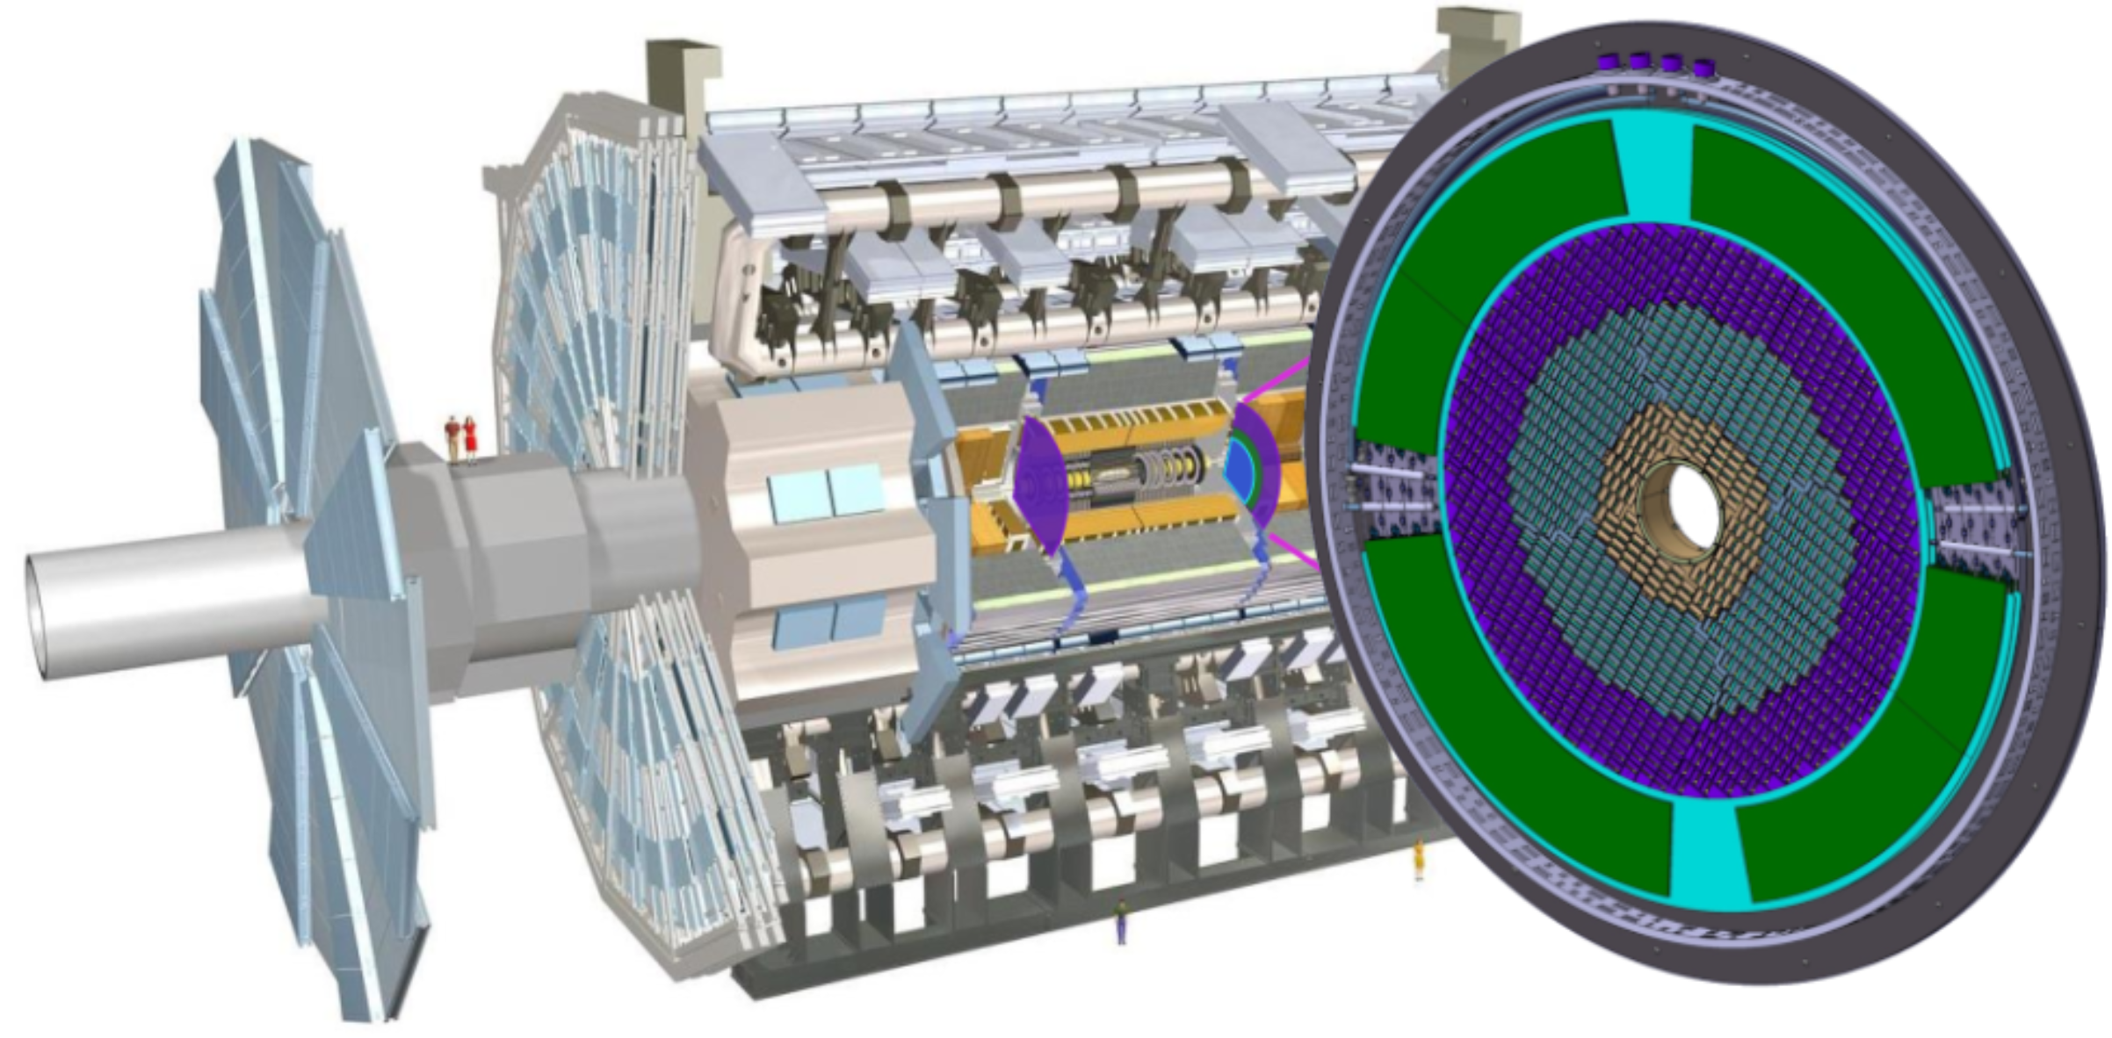
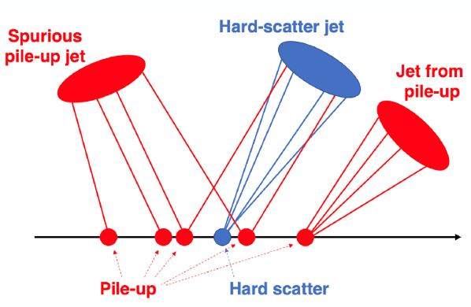
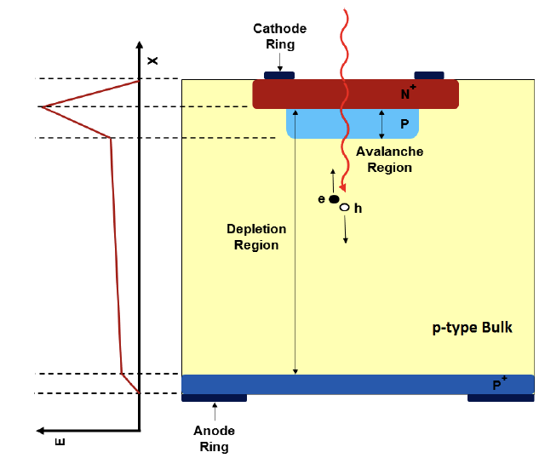
物理需求与关键技术
高粒度时间探测器(HGTD) 提供高精度时间测量→ 降低堆积背景
高粒度时间探测器提供准确的亮度测量 → 精确测量
实现 30-50 ps 高精度时间分辨率，比传统硅探测器纳秒级分辨有显著提高
首次在对撞机实验实现准4维（时间+空间）粒子探测器
6.4平方米探测面积，毫米级颗粒度，超过三百万个读出通道
Notes:
LGAD has fast timing, high S/N, no dark count, medium gain (~50)

Slide 3
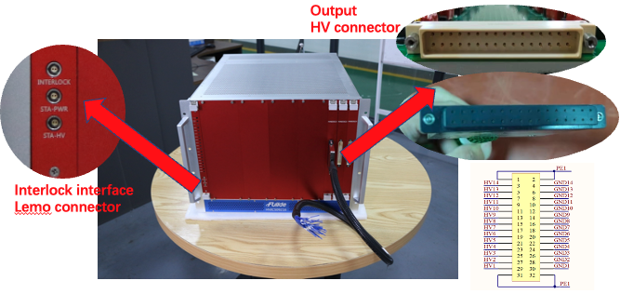
研究内容
研制高颗粒度时间探测器的关键部件
研制抗辐照LGAD硅传感器
大面积探测器模块的自动组装
研发前端电子学，高压系统，电子学柔性尾板
LGAD 硅传感器
电子学
探测器模块
ASIC+LGAD
高压系统
Notes:
Add blue box on top

Slide 4
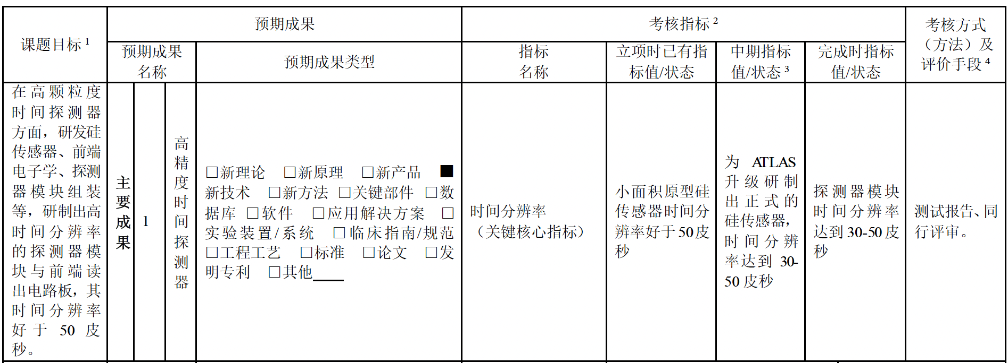
课题1：ATLAS 实验高粒度时间探测器升级
Assessment index （考核指标）:
为ATLAS实验研制的探测器模块时间分辨率达到30-50 皮秒
全新硅基时间探测器技术

Slide 5
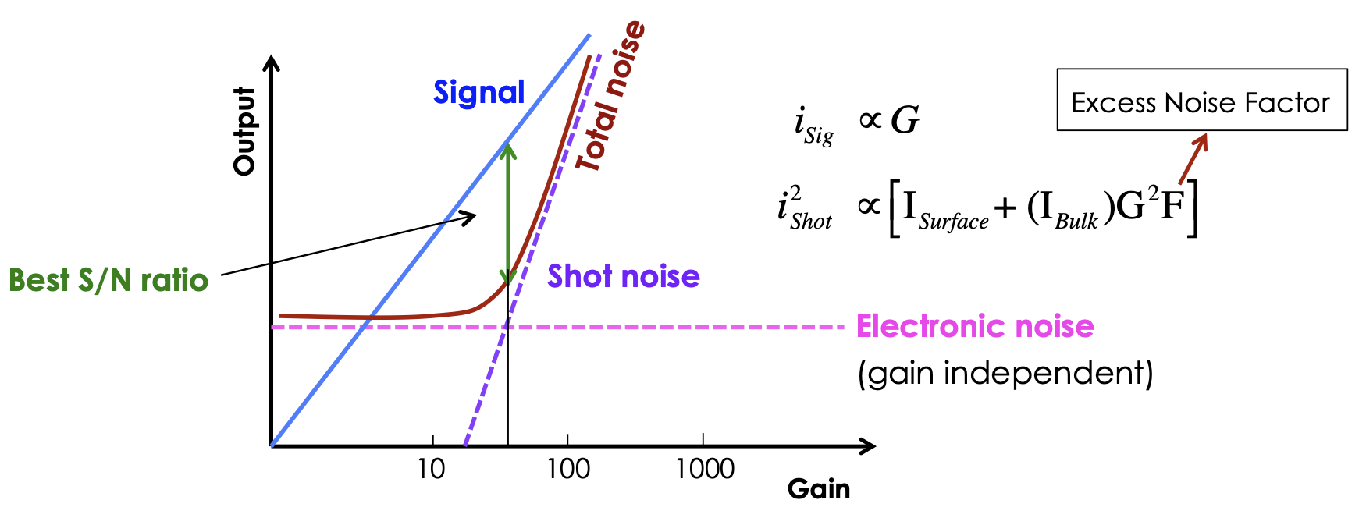
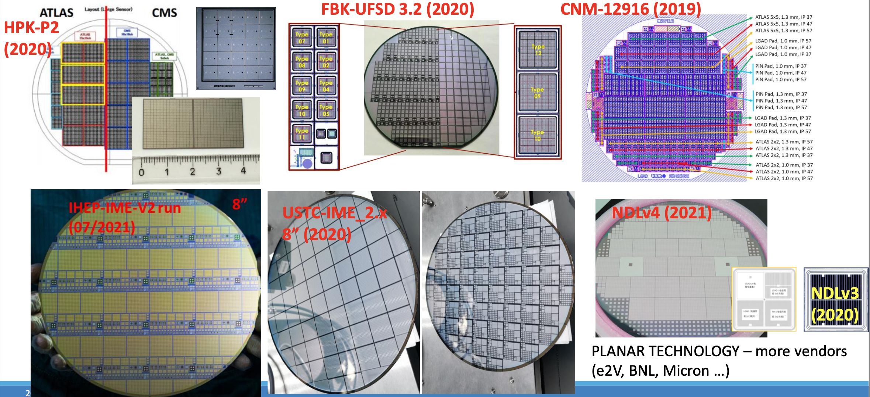
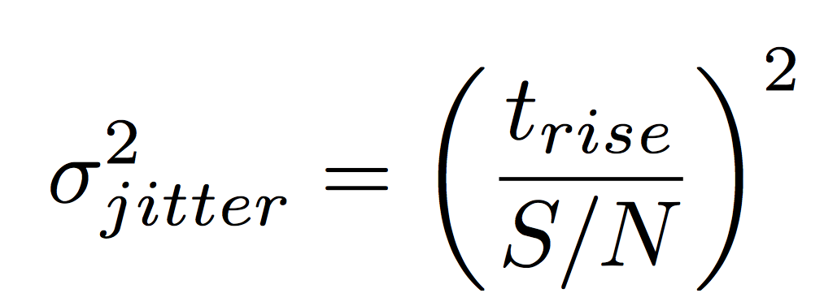
研究方法与技术路线：抗辐照LGAD传感器
研发一个新抗辐照硅传感器技术Low Gain Avalanche Diode (LGAD)
雪崩增益~50，信噪比高，无暗计数，优秀时间分辨率 ~30皮秒
很强国际竞争: 日本滨松 ，意大利FBK,西班牙CNM ，英国Micron,中国：高能所、科大、微电子所
LGAD低增益雪崩硅传感器
PN结传感器

Slide 6
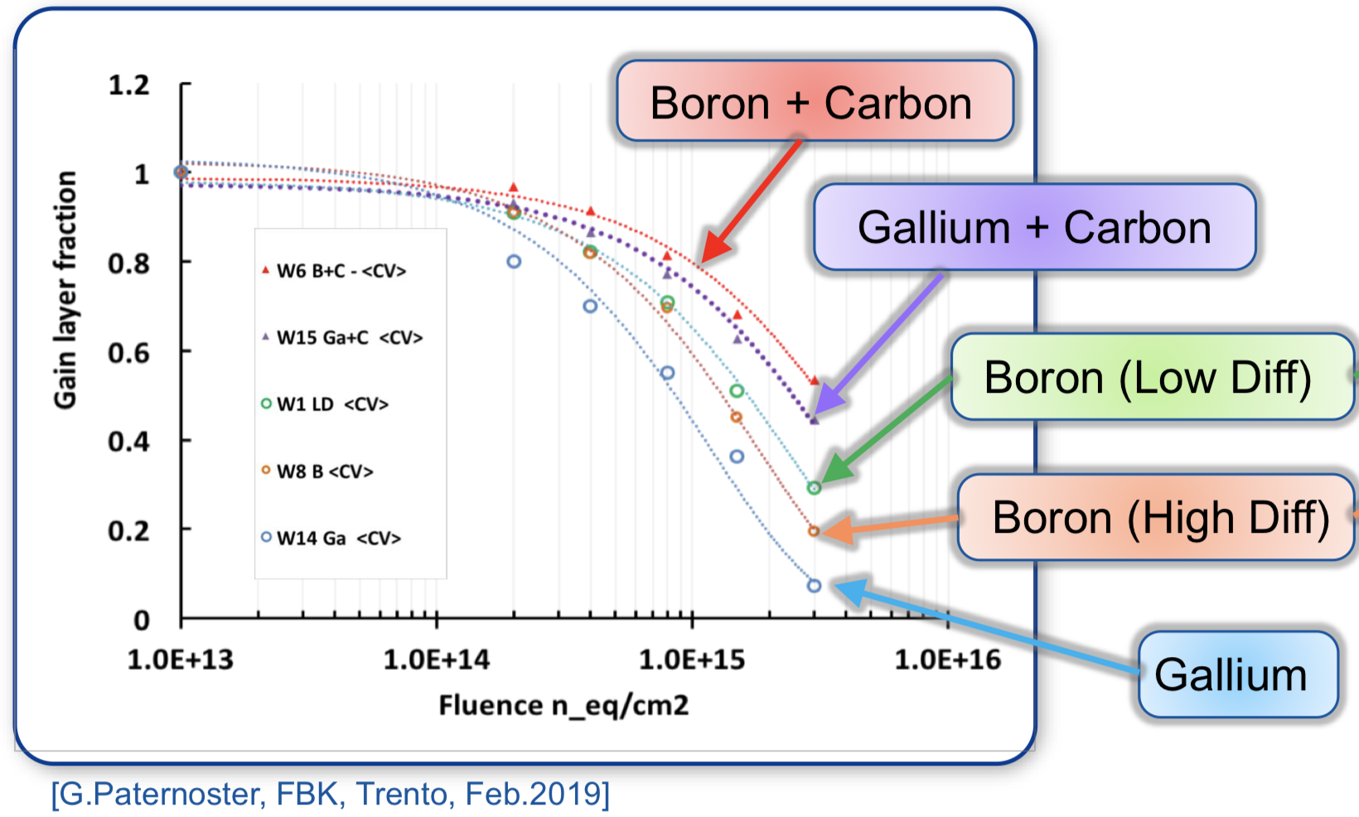
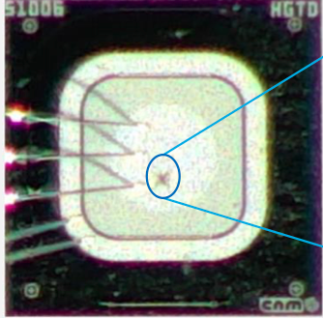
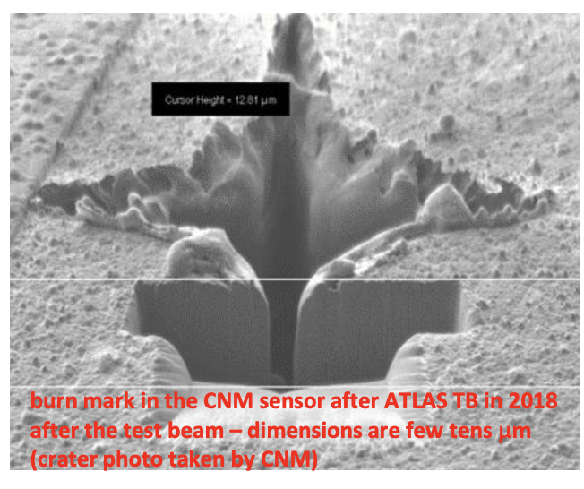
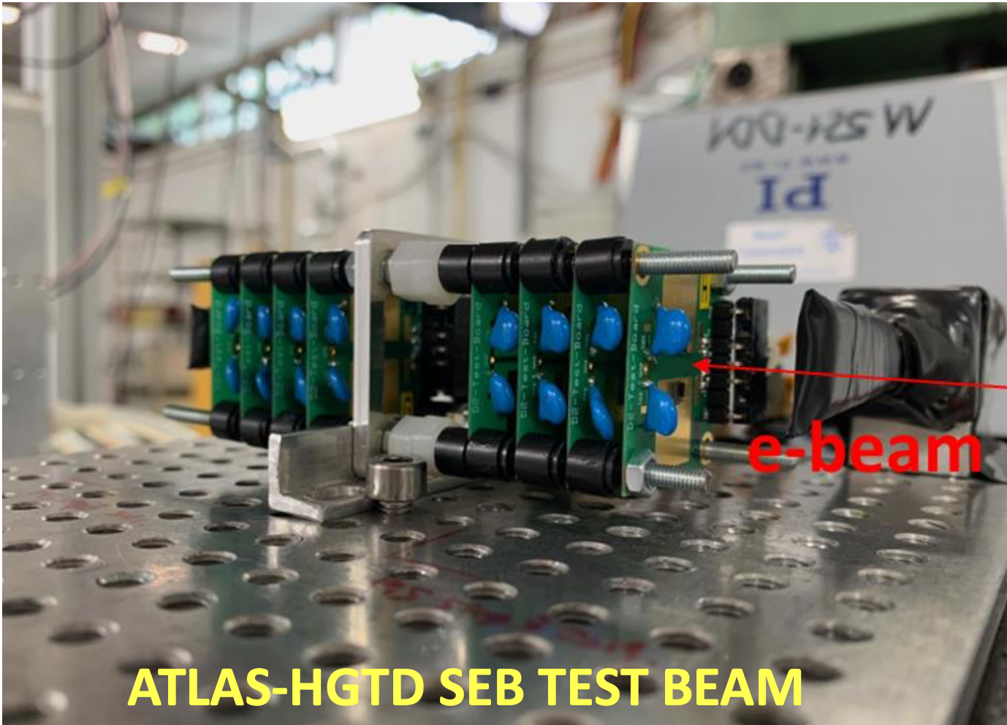
研究方法与技术路线：抗辐照LGAD传感器
挑战：
抗辐照性能要求： 承受2.5×10¹⁵ n_{eq}/cm²的等效中子通量的辐照，和200Mrad的电离辐照
LGAD传感器在质子对撞机最大困难：单粒子击穿效应
辐照后的LGAD在束流实验中，容易出现单粒子击穿效应
单粒子击穿效应
束流实验

Slide 7
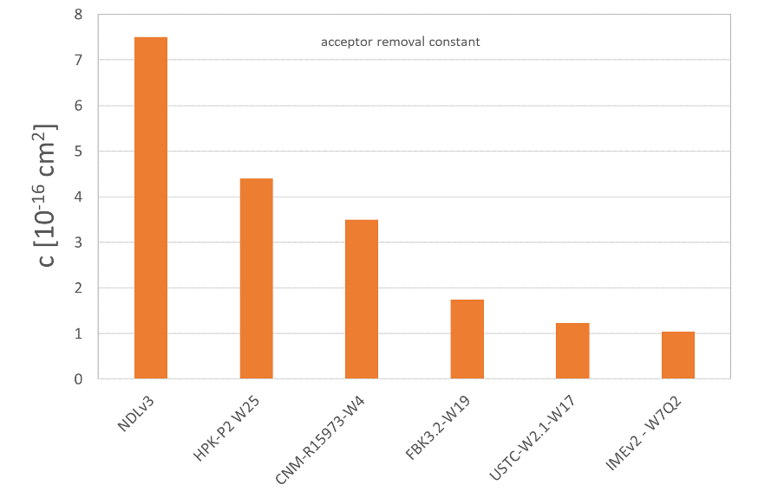
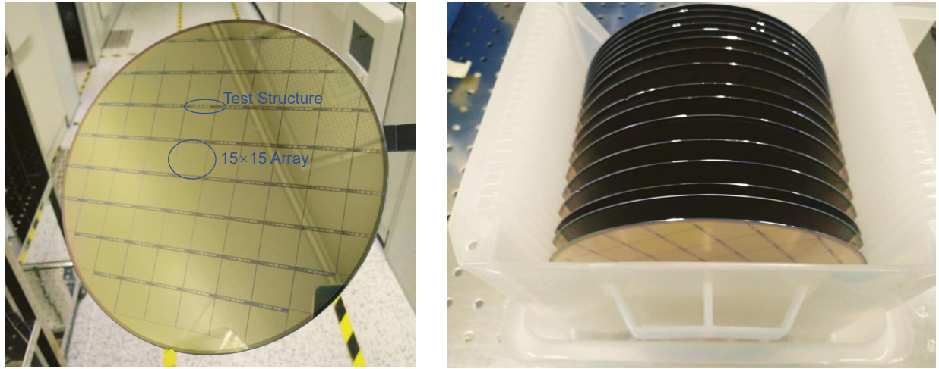
研究方法与技术路线：抗辐照LGAD传感器
承担任务：ATLAS实验高粒度时间探测器(HGTD) 将100%采用项目组研发的LGAD传感器
欧洲核子中心CERN采购高能所研制的LGAD，超过1万片，占其中66%
这是CERN在LHC实验首次采购国产硅传感器。未来有望用于CMS实验的时间探测器
高能所与科大的LGAD实物贡献占34%
技术路线：
采用掺碳等加固技术提高LGAD抗辐照性能
工艺优化，提高成品率→ 研制大面积传感器
最新进展：
高能所与科大分别独立完成了预生产研制任务
项目组LGAD抗辐照性能目前世界最好
Acceptor Removal Ratio
Lower ratio, more radiation hard
高能所-微电子所
预生产研制的LGAD
科大-微电子所
预生产研制的LGAD
CNM
CNM
CNM
IME
FBK
USTC
IHEP

Slide 8
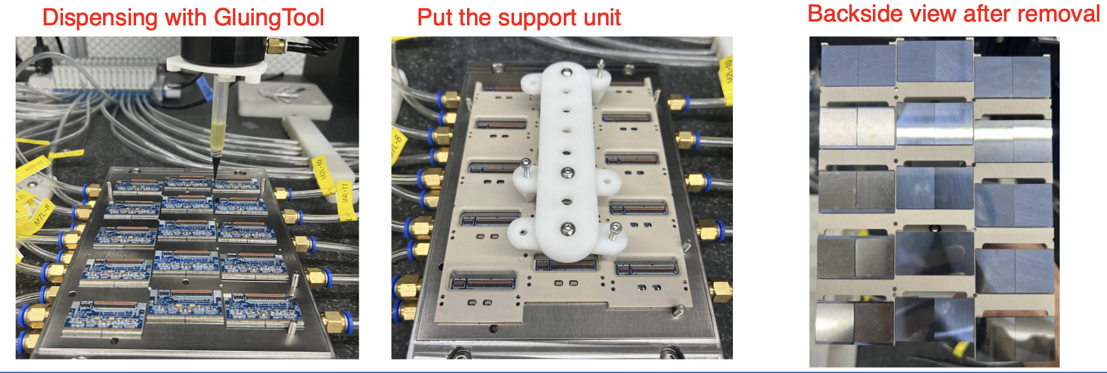
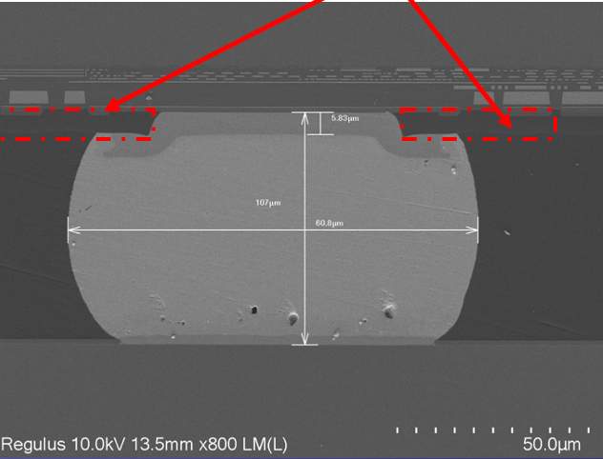
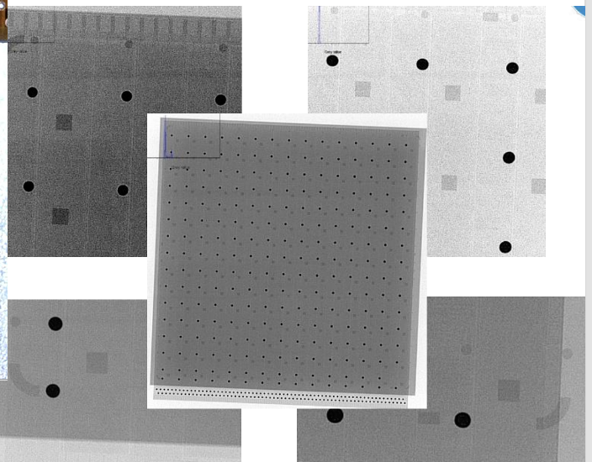
研究方法与技术路线：探测器组装
任务：
承担50%LGAD传感器与超快读出ASIC的倒装焊封装，承担100%探测器模块PCB板研制（高能所）
承担44% ATLAS实验HGTD探测器的探测器组装任务（高能所34%，科大10%）
挑战：
倒装焊的稳定性，模块的热循环后焊球脱落的问题
组装大面积探测器的精度，可靠性与可重复性的问题
技术路线：
与国内业界合作研制与倒装焊等工艺
主导研发全自动系统，高精度完成大面积探测器组装
倒装焊工艺优化

Slide 9
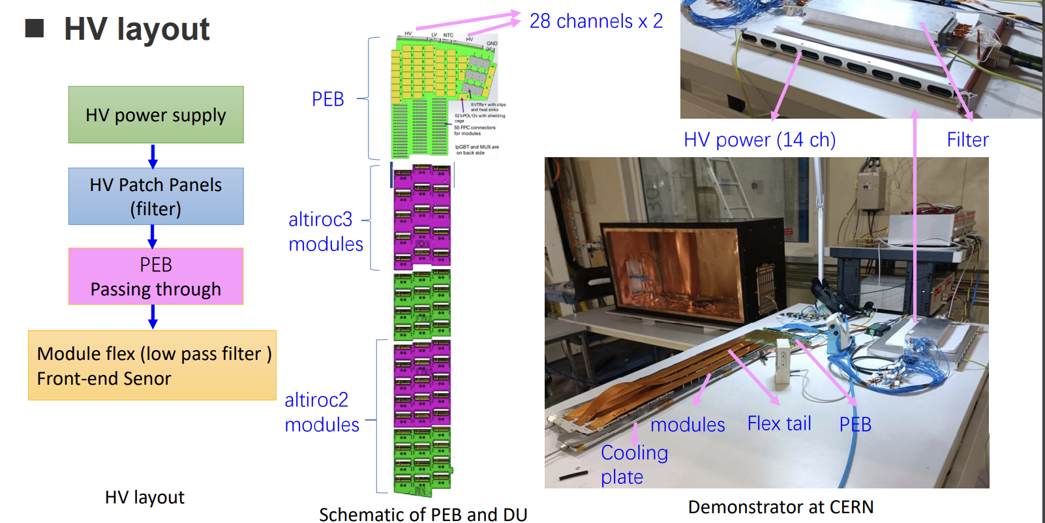
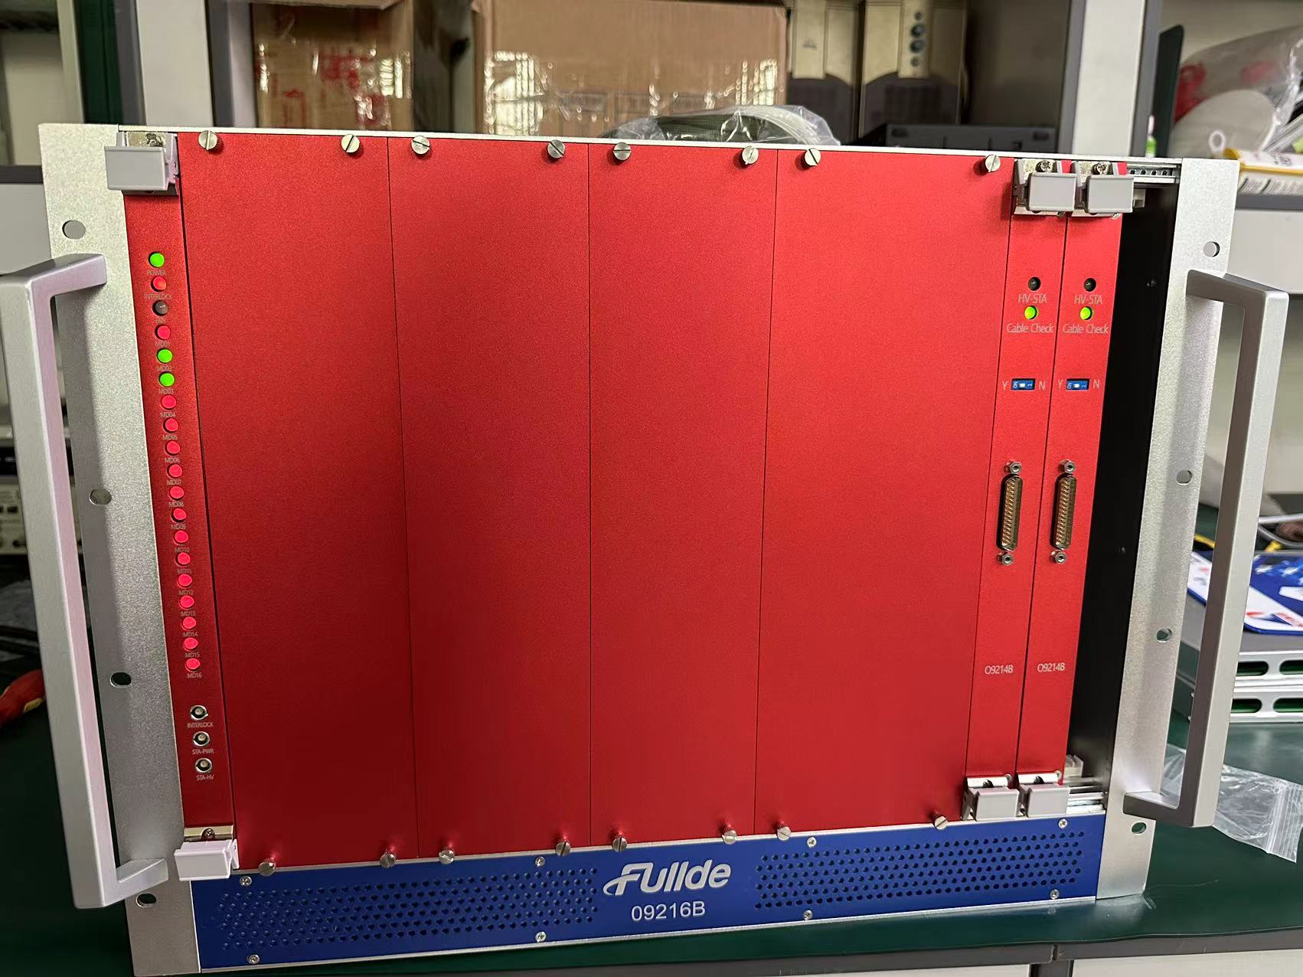
研究方法与技术路线：高压系统与柔性电子学尾板
挑战：
高压电源系统对漏电流测量精度达到百纳安级，需要8000多路独立高压
面临CANE等国际公司的强力竞争
技术路线
高能所、山大与国内公司合作研制高压电源，优化漏电流监测部分的电路
主导ATLAS实验HGTD项目电子学设计，测试不同接地方案对探测器的影响
Interlock interface
Lemo connector
HV connector

Slide 10
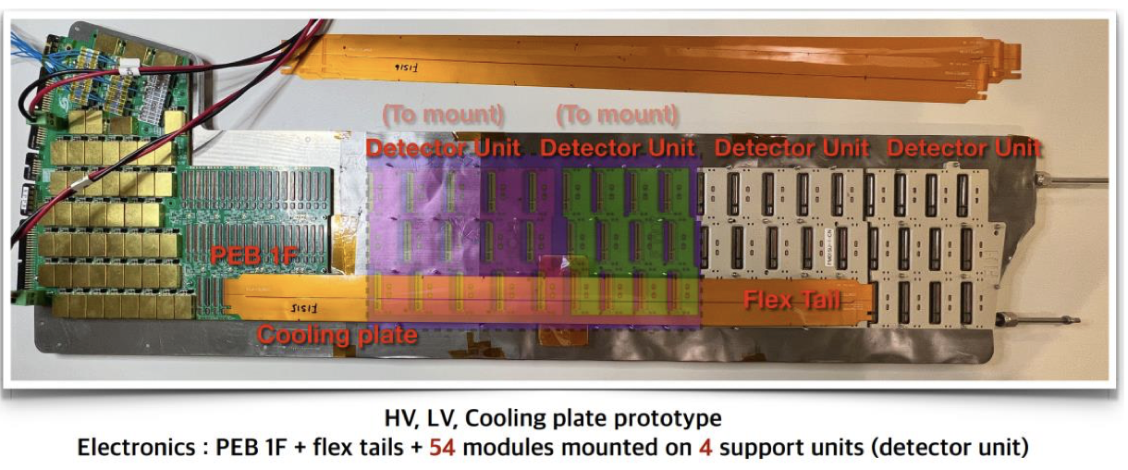
研究方法与技术路线：前端电子学板
挑战：
不规则形状的二十多层电路板，集成多个高速数据传输与电源模块，需要同时与数十个模块通讯
欧洲核子中心在 2023年对LHC升级项目P2UG评审意见
It is comparable with the most difficult boards manufactured for HEP projects
技术路线
与多个国内公司合作，优化工艺，选出最佳工艺方案
最新进展
高能所与南大完成第一个前端电路板样机设计
南大与国内4个公司合作，都分别研制出前端电子学板的样机

Slide 11
进度安排
课题1:
ATLAS 实验高粒度时间探测器升级
高压电源系统
电子学, 柔性尾板
高粒度时间探测器整体在CERN组装与测试
探测器模块组装
LGAD硅传感器
项
目
结
题
课题2:
2.1 Strip
tracker
Strip sensor, ASIC
Inner track Global integration
(at RAL and CERN)
Module Assembly
Pixel sensors and electronics
1st round R&D
2.2 Timing Pixel
Pixel sensors and electronics
2nd round R&D
Testing
课题3:
Muon RPC
Detector
Gas gap fabrication
Muon RPC Detector Assembly and Commissioning
RPC detector fabrication
Electronics
第一年
第二年
第三年
第四年
第五年
2029
2024

Slide 12
进度安排：第一年
工作任务：
完成LGAD 超快硅传感器的预生产研制
开始探测器模块、柔性电路板尾板的预生产研制；
电子学外围电路板的预生产研制；
高压电源的预生产研制
考核指标：
完成LGAD传感器预生产，研制出正式的全尺寸LGAD传感器，满足ATLAS实验要求
成果形式
LGAD传感器预生产研制报告

Slide 13
进度安排：第二年
工作任务：
全尺寸LGAD 超快硅传感器的正式生产研制；
电子学外围电路板的正式生产研制；
高压电源的正式生产研制
探测器模块、柔性电路板尾板的预生产研制；
考核指标：
完成探测器模块、柔性电路板尾板、高压电源的预生产研制，满足ATLAS 实验要求
完成全尺寸LGAD 超快硅传感器的正式生产研制的工作，通过测试满足ATLAS 实验要求，
正式生产研制的LGAD硅传感器的时间分辨率达到30-50 皮秒。
成果形式
探测器模块的预生产研制的报告
LGAD传感器正式生产研制的报告

Slide 14
进度安排：第三年
工作任务：
探测器模块、柔性电路板尾板的正式生产研制；
电子学外围电路板的测试；
高压电源的正式生产研制
探测器模块正式生产研制；
电子学外围电路板在欧洲核子中心开始总体组装；
考核指标：
基本完成探测器模块正式生产组装工作
完成电子学外围电路板、柔性电路板尾板的正式生产研制与测试工作
成果形式
电子学外围电路板的测试报告

Slide 15
进度安排：第四年
工作任务：
完成多个探测器模块的探测器单元的正式生产研制；
电子学外围电路板在欧洲核子中心总体组装；
完成高压电源的正式生产研制；
完成首个的高颗粒度探测器的disk 在欧洲核子中心的总体安装
考核指标：
完成多个探测器模块的探测器单元的正式生产研制
正式生产研制的探测器模块的时间分辨率达到30-50 皮秒，达到ATLAS实验要求
完成首个的高颗粒度探测器的disk 在欧洲核子中心的总体安装
成果形式
探测器性能测试报告。

Slide 16
进度安排：第五年
工作任务：
完成高颗粒度时间探测器的在欧洲核子中心的探测器整体联调
考核指标：
完成探测器联调
正式生产研制的探测器模块的时间分辨率达到30-50 皮秒，达到ATLAS实验要求
成果形式
结题报告

Slide 17
参与单位与人员
牵头单位： 中国科学院高能物理研究所， 课题负责人：梁志均
参与单位：中国科学技术大学，单位负责人：刘衍文
参与单位：山东大学，单位负责人：胡坤
参与单位：南京大学，单位负责人：夏力钢
分工：
LGAD传感器研制：高能所、科大
前端电路板：高能所、南大
高压电路系统：高能所、山大
柔性尾板： 山大
HGTD整体安装调试：各单位均参与
Joao | 高能所 | 项目负责人，HGTD项目经理
梁志均 | 高能所 | 课题负责人， HGTD模块召集人
赵梅 | 高能所 | HGTD项目传感器召集人
张杰 | 高能所 | HGTD项目电子学召集人
张照茹 | 高能所 | HGTD项目风险管理召集人
樊磊 | 高能所 | HGTD项目高压电源系统召集人
付金煜 | 高能所 | 探测器模块组装
刘衍文 | 科大 | LGAD传感器研制
胡坤 | 山大 | 柔性电子学尾板的研制
刘彦麟 | 山大 | 高压电源研制
夏力钢 | 南大 | 前端电路板研制

Slide 18
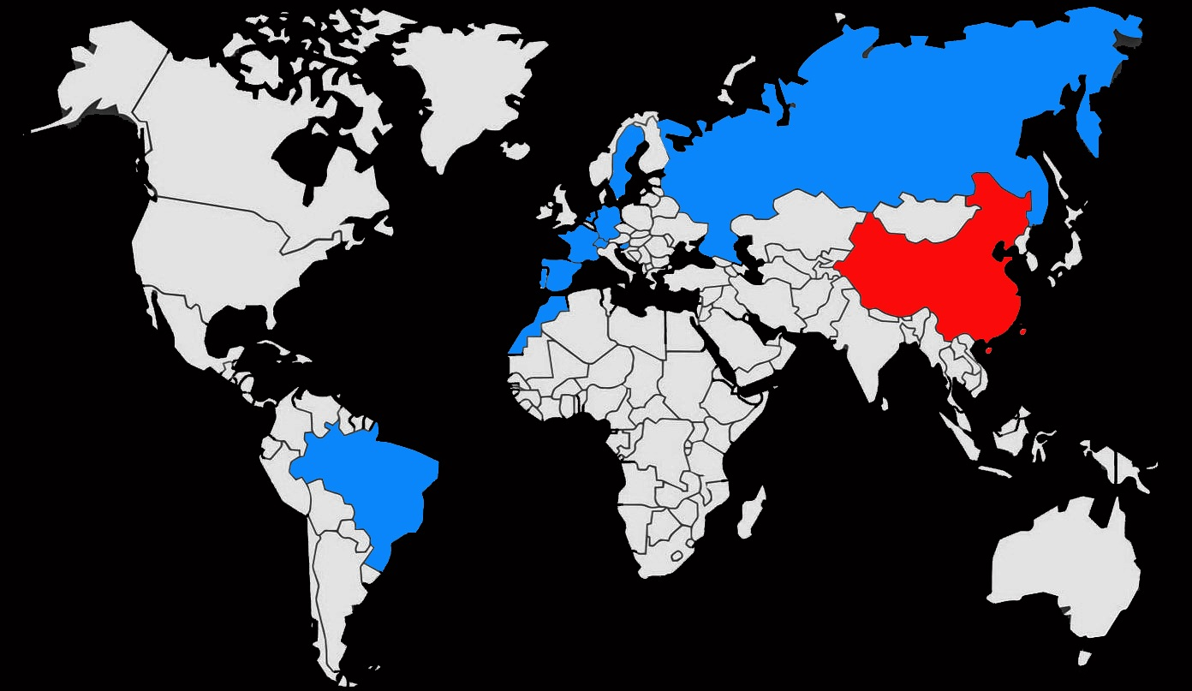
International Cooperation (国际合作）
课题1 (HGTD):
Brazil
China
France
Germany
JINR
Morocco
Netherlands
Portugal
Russia
Slovenia
Spain
Sweden
CERN

Slide 19
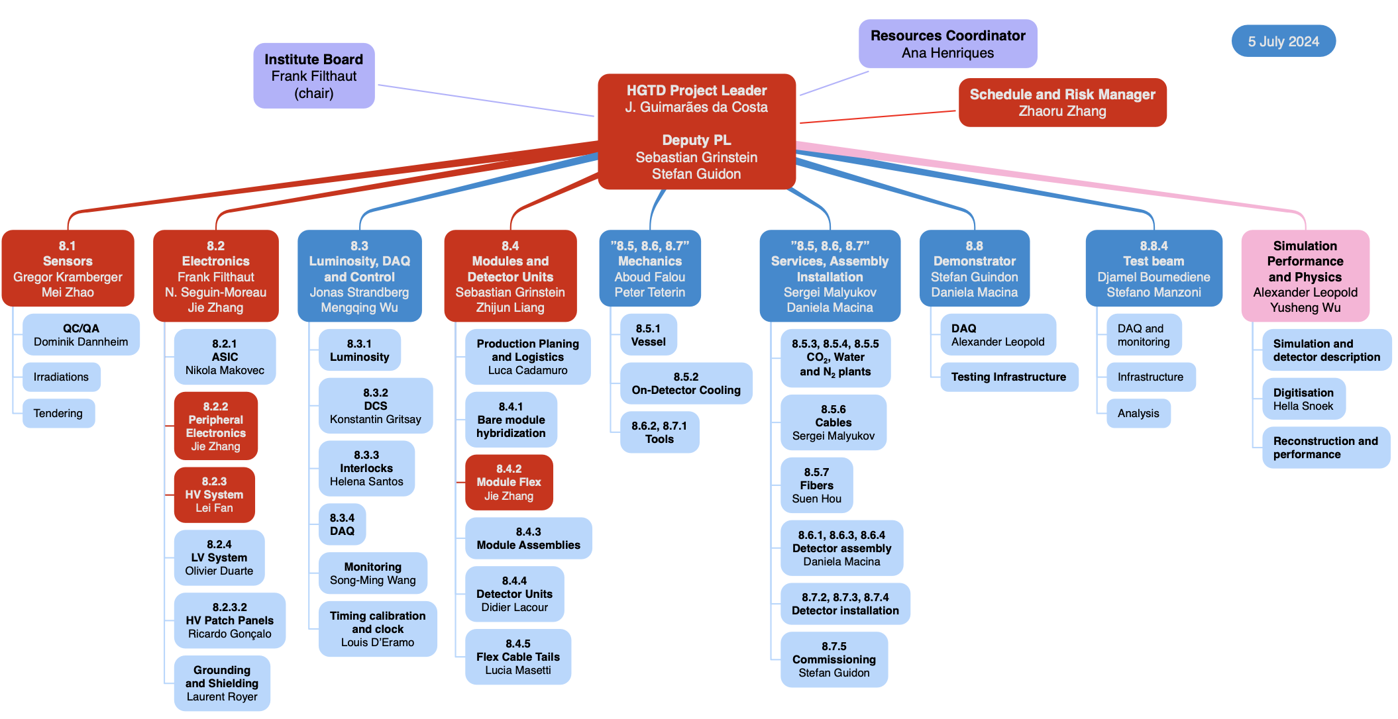
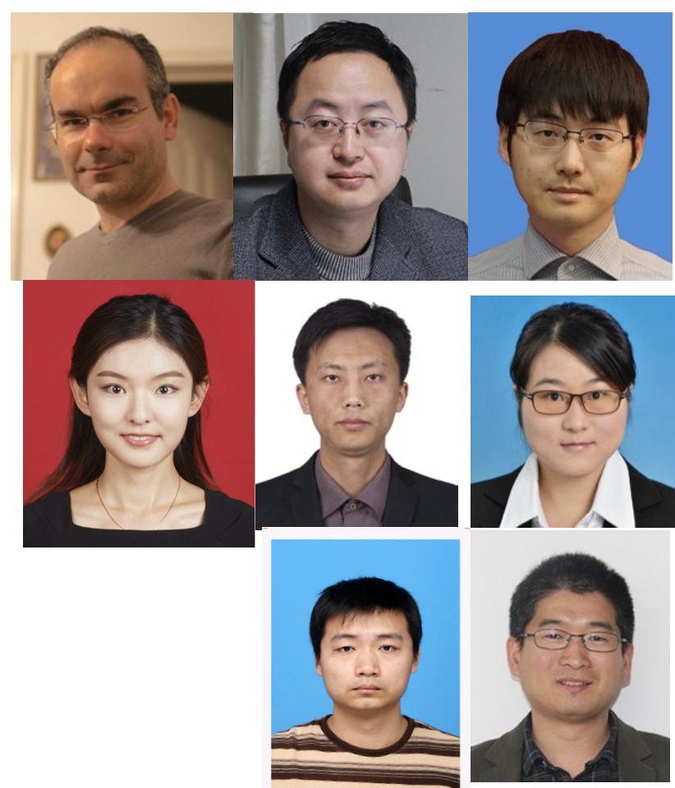
中国组在HGTD国际项目的管理职位
高能所Joao担任HGTD探测器项目经理，ATLAS实验Level-1管理职位
中国组首次在LHC实验子探测器担任项目经理
5人担任探测器Level-2召集人 （梁志均，赵梅，张杰， 张照茹、吴雨生）
2人担任探测器Level-3召集人 （张杰，樊磊），1人担任speaker committee（刘衍文）

Slide 20
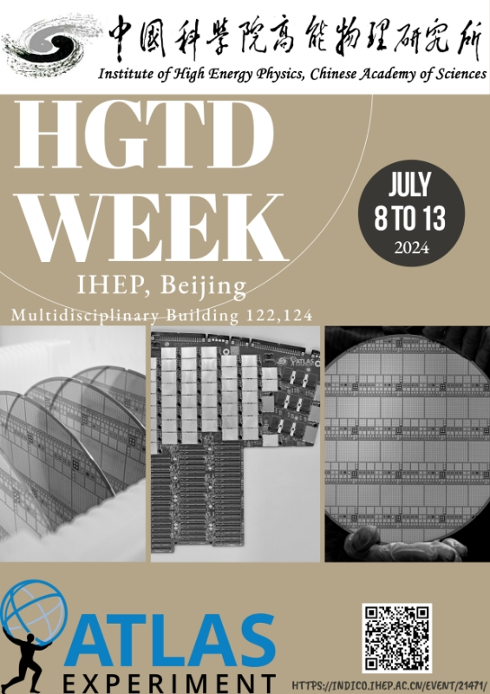
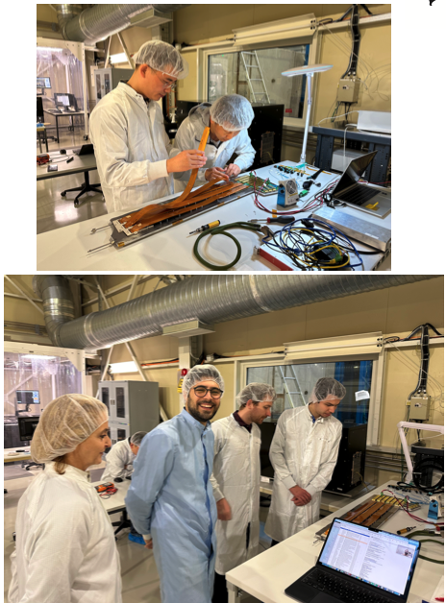
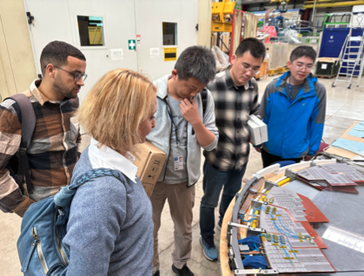
国际合作与组织管理
本课题的会议：本课题将组织参与单位定期讨论会，与年度会议
国际项目组方面：
Joao负责组织HGTD项目高层steering会议
梁志均、赵梅、张杰、张照如组织HGTD国际项目在模块、传感器、电子学、风险管理方面的会议
下周在高能所举办年度的HGTD week工作组国际会议

Slide 21
Risk Analysis (风险分析)
The project is challenging and a key contribution to the ATLAS upgrade
The overall risk of the project is low
The project team has rich experience in research and development
The research unit is supported by multiple detector research and development platforms
The two main risks (两个最主要的风险)
风险1: Degradation of international relations prevent access to some advanced technologies from abroad (e.g. ASICs)
Mitigation: Collaborate with international colleagues to execute some of the tasks abroad
风险2: Delay of LHC Upgrade Project — the ATLAS upgrade is organized in a large international collaboration involving many institutions with interconnected work with centralized overall planning, so delays can occur due to issues outside our control
Mitigation: Work with ATLAS management to minimize impact to the project. The large international team will ensure that the project is feasible even if delays occur.
Notes:
Important for ATLAS

Slide 22
预期成果与创新点
第一个用于对撞机实验的硅基高精度时间探测器
粒子物理第一个硅基的时间探测器，30-50皮秒时间分辨率
国产LGAD传感器是目前世界上最抗辐照的
预期经济社会效益
高颗粒度时间探测器的研制将发展很多种新技术，包括高时间分辨的抗辐照传感器技术、前端电子学超快芯片技术、大面积超快探测器集成技术等。
项目所研发的硅探测器具有高时间分辨率、高空间分辨率和抗辐照等优异性能，可以广泛应用于核物理实验与粒子物理实验、同步辐射成像与X 射线成像、医疗成像、航空航天探测等重要领域。
通过研制国产硅传感器，使更多的年轻科学工作者参与先进半导体探测器工艺研究，促进国内相关厂家掌握关键技术。

Slide 23
预期经济社会效益
d’f

Slide 24
Extra Slides

Slide 25
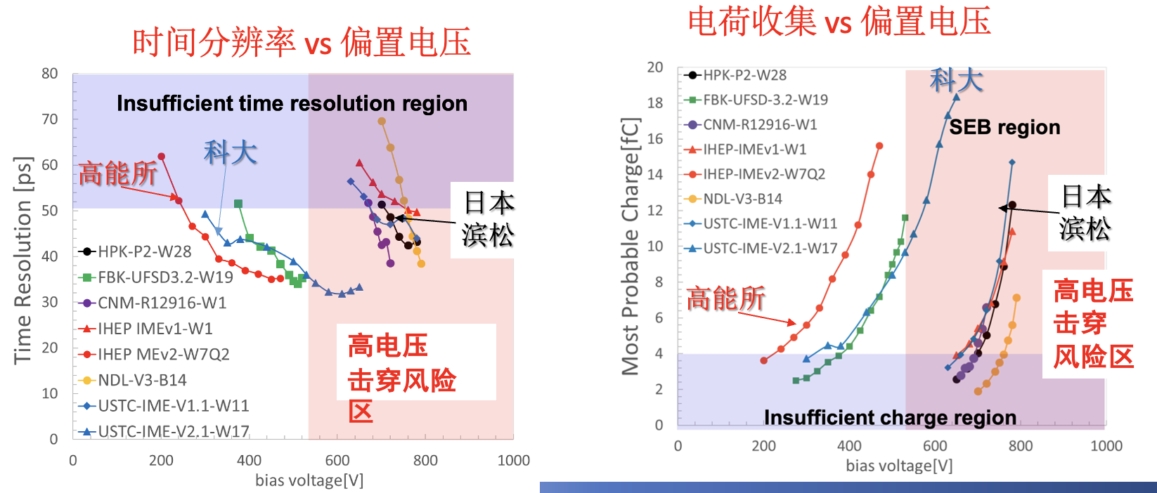
LGAD传感器在辐照后的性能 （ 2.5e15 cm⁻² 等效中子通量）
掺碳的LGADs 满足ATLAS实验的 HGTD 要求（高能所，科大，意大利FBK）
30-50皮秒的时间分辨率
4fC以上的电荷收集，工作电压低于550V（避免烧毁）

Slide 26
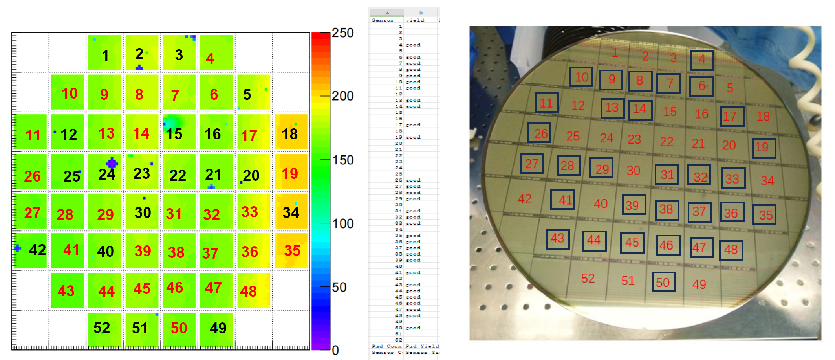
研究方法与技术路线：高能所预生产研制LGAD传感器
技术路线：
工艺优化，提高成品率→ 研制大面积传感器

Slide 27
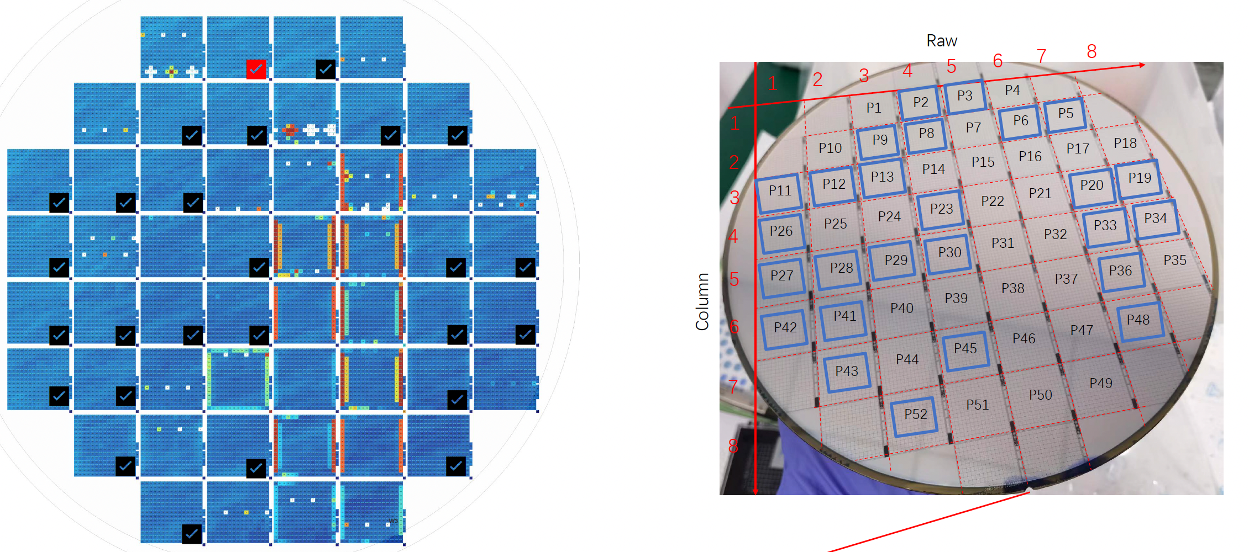
研究方法与技术路线：科大预生产研制的LGAD传感器
技术路线：
工艺优化，提高成品率→ 研制大面积传感器

Slide 28
组织管理
本课题实行课题负责人全面负责制。
课题负责人根据课题研究内容指定各方面的具体负责人，他们与课题负责人、保持密切的沟通和交流，在课题负责人的领导下开展各项研究工作。课题将定期组织课题组例会，进行课题内部的工作交流，讨论和解决各种技术问题；
每年召开二次课题组研讨会，针对课题实施过程中存在的重要问题进行专题讨论；
每年召开一次年终总结会，检查课题进度，安排一下年度的具体工作。
课题负责人与项目负责人定期保持密切的沟通和交流，确保项目整体进度。

